Slide 1
关于海南自贸港政策和制度体系的报告
中共海南省委宣传部 陈小华

Slide 2
2020年5月28日，习总书记对海南自由贸易港建设作出重要指示：高质量高标准建设自由贸易港。
2020年5月31日下午，韩正副总理在海南主持召开推进海南全面深化改革开放领导小组第三次会议。
2020年6月1日晚上7点，中共中央国务院授权新华社发布《海南自由贸易港建设总体方案》全文。

Slide 3
一、分步骤分阶段和实施范围 （一）分步骤
（一）分步骤
第一步：海南自由贸易港全岛封关运作前
第二步：海南自由贸易港全岛封关运作后

Slide 4
（二）分阶段
2025
初步建立以贸易自由便利和投资自由便利为重点的自由贸易港政策制度体系。
2035
成为我国开放型经济新高地。
本世纪中叶
全面建成具有较强国际影响力的高水平自由贸易港。

Slide 5
（三）实施范围：海南岛全岛
海南岛全岛建设自由贸易港的面积是3.39万平方公里，是国内11个自由贸易试验区总和的27倍，香港的32倍，新加坡的49倍，迪拜的近9倍。

Slide 6
二、关于政策和制度体系
●把《总体方案》文字转化成自由贸易港的现实蓝图。
●把自由贸易港政策和制度体系“剧本”转化成大开放大发展的“一台戏”。
●把每一项政策转化为招商引资的“故事”。
●把招商引资转化为自由贸易港建设的龙头企业—大项目—产业链—产业集群。

Slide 7
“三税五自由一有序两保障”（3512工程）
（一）零关税（货物贸易自由）
（二）低税率
（三）简税制
（四）服务贸易自由
（五）投资自由
（六）资金进出自由
（七）人员出入境自由
（八）运输往来自由
（九）数据安全有序流动自由
（十）风险防控
（十一）法治保障

Slide 8
（一）“零关税”（货物贸易自由）
零关税
做大流量
国际旅游消费中心
海南
自贸港
发动机
底盘
汽车
车身
电气设备

Slide 9
——现海关监管模式下的零关税（全岛封关运作前）
（1）生产设备负面清单
（2）运营用交通工具及游艇正面清单
（3）生产用原辅料正面清单
（4）岛内居民消费进境商品正面清单
（5）离岛免税正面清单（更开放）

Slide 10
【案例1】生产设备
以主题公园进口游乐设备为例，有了这条政策，落户海南的大型主题公园，从国外进口1亿元的游乐设备，最少可以节省1300万元的支出。
【案例2】生产设备
一家生物制药研发服务外包公司调研，这个公司的负责人告诉我，他自己算过帐，他刚刚要买3个亿的研发设备，在零关税之前需要3个亿，在零关税之后只要2个亿，省了1/3的钱。
【案例3】交通工具
以游艇进口为例，在国内其他地区购买，要负担约38%的关税及进口环节税。在海南进口一艘1000万元的游艇，要比国内其他地区节省近380万元的税费。
【案例4】居民购买
进境免税商品
以进口西班牙猪小排为例，目前海南市场的冻猪排骨价格大致在60元/公斤。实施该政策后，购买价格可降到40元/公斤左右。

Slide 11
举中国国际消费品博览会
国家级展会境外展品在展期内进口和销售享受免税政策。
海南消博会
广州广交会
北京服博会
上海进博会

Slide 12
——全岛封关运作“一线二线区内”模拟图”
——全岛封
关运作后
（两线四个流向）
一线（进出境）
安全管理
二线（进出岛）
税政监管
进口管理，照章征关税和进口环节税，参加原地产规则
4.进岛
商品按出口管理
征税商品目录（零关税负面清单）
1.进境
公共卫生、生物、食品、产品质量安全管理
2.出境
3.出岛
国内流通管理

Slide 13
参照执行原产地规则
对鼓励类产业企业生产的不含进口料件或者含进口料件在海南自由贸易港加工增值超过30%（含）的货物，经“二线”进入内地免征进口关税，照章征收进口环节增值税、消费税。
【案例1】以一台进口某型号电动汽车为例，若直接从国外进口，则清关完税价格大约为70万元；若将其零部件从国外以零关税进口到海南，整车在海南完成总装，则销往内地的清关完税价格可以降到62万元，较直接从国外进口低8万元。

Slide 14
（二）低税率：增加收入的红利
——2025年前 01.对注册在自由贸易港并实质性运营的鼓励类产业企业，减按海南%征收企业所得税。 02.对在自由贸易港设立的旅游业、现代服务业、高新技术产业企业，其2025年前新增境外直接投资取得的所得，免征企业所得税。 03.对企业符合条件的资本性支出，允许在支出发生当期一次性税前扣除或加速折旧和摊销。 04.对高端人才和紧缺人才，其个人所得税实际税负超过15%的部分，予以免征。

Slide 15
——2025年后 01.对注册在自由贸易港并实质性运营的企业（负面清单行业除外），减按15%征收企业所得税。 02.对一个纳税年度内累计居住满183天的个人，其取得来源于自由贸易港范围内的综合所得和经营所得，按照3%、10%、15%三档超额累进税率征收个人所得税。

Slide 16
【案例】
某企业年应纳税所得额（税前利润）1000万元，按当前25%税率计算，全年应纳税额为250万元；若按照自贸港政策，全年应纳税额为150万元，可少缴纳税100万元。
在海南工作的某高管年度工资薪金税前收入为60万元，按现行个人所得政策，全年应纳税款9.1万元；按自贸港政策，全年应纳税额7.2万元，比现行政策少纳税1.9万元。

Slide 17
（三）简税制：18种变X种
——2025年前（或全岛封运作之前）：税制不变。 ——2025年后（或全岛封关运作后）：改革税种制度，降低间接税比例，逐步建立由企业所得税、个人所得税、销售税等个位数的国内税种构成的自由贸易港税制体系。 其中，全岛封关运作后，增值税、消费税等税种将合并为销售税并统一在零售环节征收，自由贸易港进口货物不征收销售税。

Slide 18
（四）服务贸易自由：“准入又准营”
——2020～2035年 01.跨境服务贸易负面清单。 02.境外人员职业资格参考和执业。 03.专业资格认可。 04.跨境交付、境外消费、自然人移动等服务贸易国内规制改革。 05.离岸贸易。

Slide 19
【案例】现行政策对医疗、教育、互联网、会展、影视制作等领域有诸多限制，实施海南自贸港负面清单制度后，比如，境外影视制作公司可以到海南拍摄、制作电影，推动影视产业发展。

Slide 20
（五）投资自由：“非禁即入”
——2025年前 01.产业结构调整指导目录 ——内资一致。 02.市场准入负面清单 ——内资一致。 03.对外商投资实施准入前国民待遇加负面清单管理制度 ——教育、医疗、文化、金融、互联网等重点领域的开放。特别是理工农医独资办学。 04.公开竞争（中性竞争） ——各类所有制市场主体在要素获取、准入许可、经营运行、政府采购、招投标、补贴优惠等方面享受平等待遇。 ——2025年后 01.市场准入“无单” ——只实行国家安全审查、产业准入环境标准和社会信用体系等制度。 02. “标准制+承诺制”投资制度 ——在具有强制性标准的领域，市场主体对符合相关要求作出承诺，即可开展投资经营活动。

Slide 21
【案例】比如两家企业，一家原来从事养猪的企业，计划从事汽车制造，在投资和转产环节，将不需要获取生产许可证等相关许可和审批，但其所生产汽车如果符合相关强制性标准，就可以上市销售。而一家一直从事汽车制造的生产企业，所生产的汽车达不到相关标准，就不能上市销售。

Slide 22
投资用地制度改革
01.在不突破国土空间规划明确的建设用地总规模等重要指标的前提下，按照国家规定的条件，对全省耕地、永久基本农田、林地、建设用地布局调整进行审批并纳入XX省和市县国土空间规划。
02.依法保障国家重大项目用海需求。
03.以规划许可替代转用许可。
04.对具有重大带动作用的产业项目，允许采取带项目和准入条件的协议出让或出租方式供应土地。
05.点状供地。在城镇、产业园区开发边界外，不适合成片开发的区域和项目，按照“建多少、转多少、供多少”的原则进行点状报批，根据规划用地性质和土地用途灵活点状供应的项目用地方式。

Slide 23
06.“只征不转、只转不征、不征不转”
“只征不转”：将集体所有的农用地、未利用地等非建设用地根据法定权限征收为国有，或将国有土地使用权依法收回，依法安排用于相关项目使用，不需办理农用地和未利用地转为建设用地审批手续，不占用市县总体规划中的建设用地规模和年度土地利用计划指标的土地利用方式。
“不征不转”：对集体所有的农用地、未利用地等非建设用地不予以征收，或对国有土地使用权不予以收回，也不转为建设用地，由相关权利人按照规定使用，土地用途仍按照原用途管理的土地利用方式。
“只转不征”：对集体所有的农用地、未利用地等非建设用地依法办理农用地和未利用地转为建设用地审批手续，但不予以征收，仍保留农民集体所有性质的土地利用方式。
07.“先租后让、租让结合”。政府以招标、拍卖、挂牌方式将土地出租给土地使用权人，土地使用权人进行开发建设和产业运营，租赁期满达到准入协议继续履约条件的，可申请按照协议出让方式继续使用土地。
08.弹性年期。政府可结合产业生命周期，在国有建设用地使用权法定最高有偿使用年限内，合理确定土地有偿使用弹性年期，土地使用权人在每一年期届满达到准入协议继续履约条件的，可继续申请下一期土地使用权。

Slide 24
（六）跨境资金流动自由：开放资本项目
——2025年前 01.直接投资 (1)外商投资直接办理投资相关外汇登记手续 (2)合格境外有限合伙人（(QFLP) (3)合格境内有限合伙人(QDLP) 02.跨境融资 (1)市场主体根据实际融资需要自主决定。 (2)可跨境转出的信贷资产范围和参与信贷资产跨境转出的机构范围 03.跨境证券投融资 (1)境内企业境外发行股票， (2)企业境外发行债券融资。 04.个人跨境交易 (1)非居民购买房地产与汇兑。 (2)居民个人投资和用汇需求。

Slide 25
05.金融对外开放。全面开放外资金融机构在持股比例、设立形式、股东资质、业务范围等方面的限制。 06.离岸金融 07.构建多功能自由贸易账户体系 (1)通过金融账户隔离，建立资金“电子围网”，为与境外实现跨境资金自由便利流动提供基础条件。（账户体系如同高速公路，金融产品、业务如同行驶高速公路的汽车。） ——2025年后 01.非金融企业外债项下完全可兑换。 02.放开个人跨境双向金融类投资、实业投资和房地产投资。

Slide 26
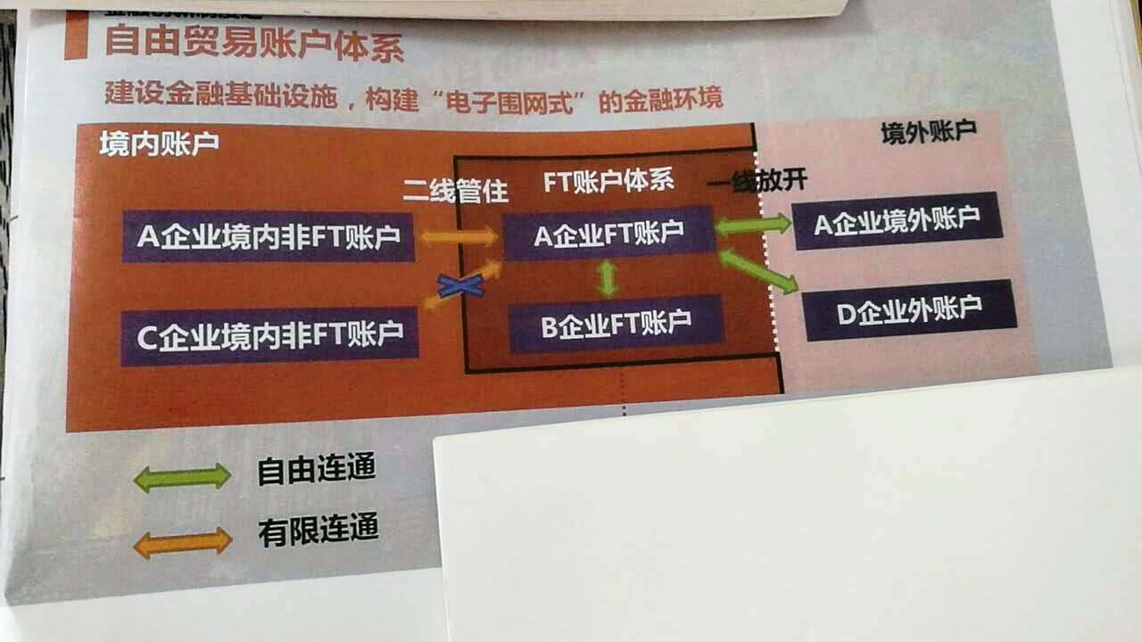
【案例】一家净资产为5000万元的企业，若注册在内地，按目前规定，只能从海外融资2.5倍的资金即1.25亿元。若注册在海南，则可以从海外融更多的资金；参考今年初美国与中国的利率差，这家企业每增加等值人民币5000万元的美元融资，就能比人民币融资省节75万元的年均利息费用。

Slide 27
（七）人员出境自由：进出工作居留皆自由
——2020～2035年 01.出入境 （1）免签国家范围。 （2）将外国人免签入境渠道由旅行社邀请接待扩展为外国人自行申报或通过单位邀请接待免签入境。 02.工作许可 （1）允许符合条件的境外人员担任自由贸易港内法定机构、事业单位、国有企业的法定代表人。 03.居留 （1）申请自由贸易港永久居留。 04.人才 （1）建立市场导向的人才引进和认定机制。依据用人单位提供的市场化薪酬评估人才类别；对外籍人员按薪酬高低划分不同档次人员发放不同等级的工作证。

Slide 28
（八）运输自由：海阔凭鱼跃、天高任鸟飞
——2020～2035年 01.船舶运输政策 （1）建设“中国洋浦港”船籍港。 （2）税收优惠。对在“中国洋浦港”登记并从事国际运输的境内建造船舶给予出口退税，以“中国洋浦港”为中转港从事内外贸同船运输的境内船舶允许加注保税油，经“中国洋浦港”中转离境的货物试行启运港退税。 02.航空运输 （1）开放第七航权与中途分程权。 （2）允许海南进出岛航班加注保税航油。

Slide 29
（九）数据安全有序流动：世界网络可翶游
——2020～2035年 01.增值电信业务 （1）允许实体注册、服务设施在自由贸易港内的企业，面向自由贸易港全域及国际开展互业务，并在安全可控的前提下逐步面向全国开展业务。（网站、办公平台、微博等） 02.基础电信业务 （1）固定网络国内长途及本地电话业务。 （2）移动网络电话和数据业务等。 （3）卫星通信及卫星移动通信业务。 （4）国际通信基础设施、国际电信业务等。 03.数据跨境传输安全管理试点 ——国际互联网直接接入。 ——数据出境。 ——建设国际海底光缆及登陆点，设立国际通信出入口局。 04.海南国际离岸创新创业示范区

Slide 30
（十）风险防控：管得住、放得开
——自由贸易港风险防控全过程、全覆盖 01.走私风险防控 02.投资风险防控 03.金融风险防控 04.数据安全风险防控 05.人员流动风险防控 06.公共卫生风险防控 07.生态风险防控

Slide 31
（十一）法治保障：依法治港
《自由贸易港法》： 01.海关监管特区 02.自由贸易港立法权 03.经济管理权限 04.税收制度 05.原产地规则 06.船舶航运制度 07.民用航空制度

Slide 32
三、关于推动政策落地：系统工程建设
中央已绘就了自由贸易港的总体图纸、进行了顶层设计。我们地方按照中央的部署，已经做好了五个方面的准备。 1.施工图纸准备 ——年度工作计划，明确任务书、责任状、路线图和时间表。 2.施工场地准备 ——政策落地的载体，城市建设、产业园区、港口、口岸建设，特别是海上、海岸线、岛内三道防线进入了实战化状态。 3.施工工具准备 ——清单、目录、实施方案、管理办法、有关规定已有系列化成果。 4.施工队伍准备。 ——省直单位、各市县各产业园区、各企业整装待发，人员各就各位。 5.施工目的。引进符合海南发展定位的大项目好项目、大企业好企业，国内人才、国外人才，引进岛外投资供给、消费需求。

